Slide 1
Reinforcement Learning - Part 3
孫民＆技術處

Slide 3
Advanced Policy Gradient Methods
Actor-Critic
Evolutionary Methods
2. 程式實作
Actor-Critic
DDPG
3. RL 小總結
課程內容

Slide 4
各時段預計完成內容
9:30 - 11:00 | Actor-Critic 課程講授
11:20 - 12:30 | Evolutionary Methods 課程講授
14:00 - 15:20 | Actor-Critic 實作
15:40 - 17:00 | DDPG 實作
17:00 - 17:30 | RL 小總結
程式碼
實作課程環境建置
講師投影片
影片播放列表
課程投影片pdf

Slide 5
Advanced Policy Gradient Methods
理論講授

Slide 6
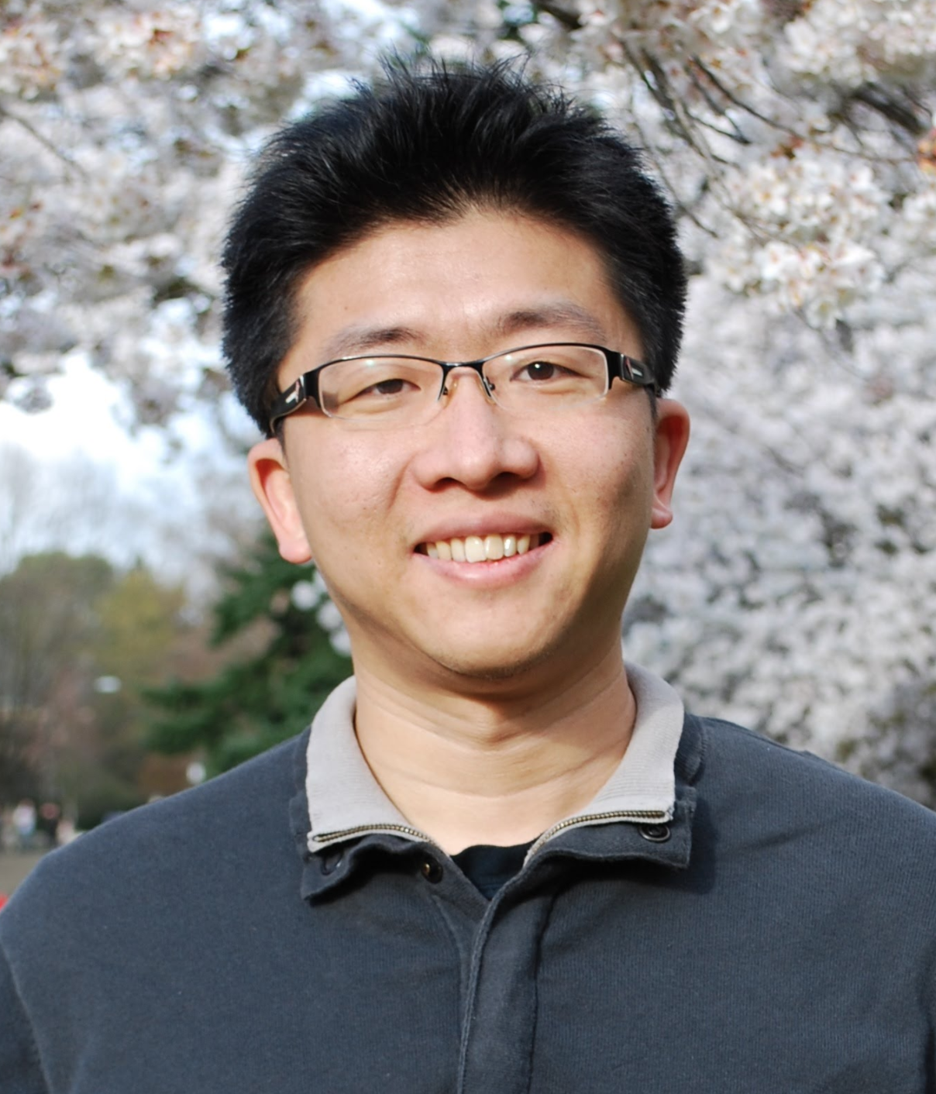
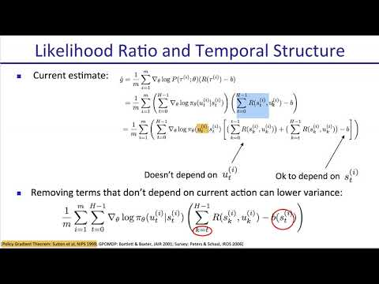
Actor-Critic

Slide 7
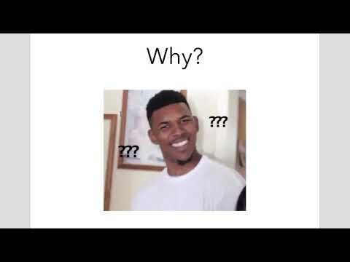
Evolutionary Methods

Slide 8
Actor-Critic 演員以及評論家
程式實作
https://papers.nips.cc/paper/1786-actor-critic-algorithms.pdf

Slide 9
今天實作結束你將學會...
軟實力
了解 Actor-Critic 的基本概念
閱讀並理解論文提出的 Actor-Critic 架構
硬實力
用 tensorflow 實作 value-based 結合 policy-based 的強化學習算法如 Actor-Critic 及 DDPG
用 tensorflow 及 RL 算法遊玩 gym api 的遊戲

Slide 10
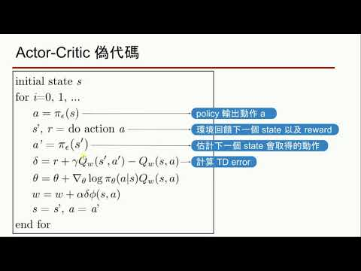
助教幫你概念回顧 Actor-Critic

Slide 11
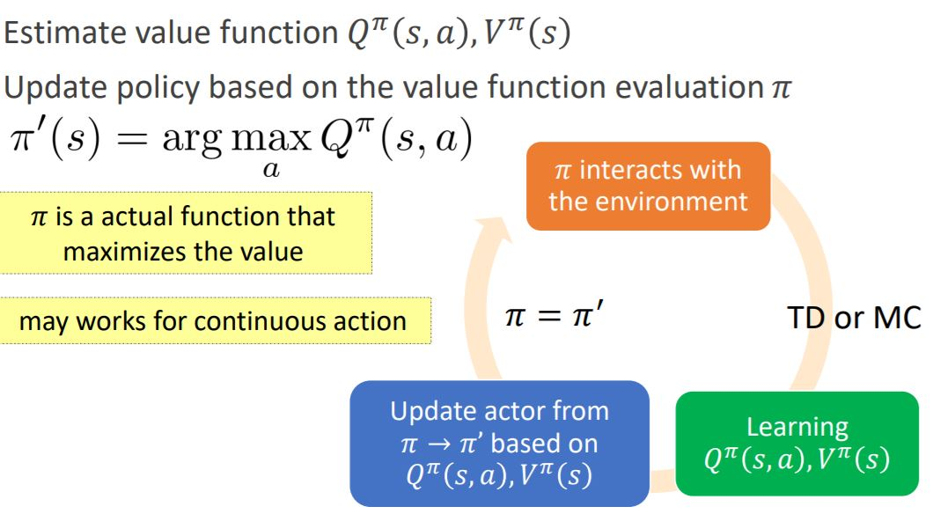


Actor-Critic (Value-based + Policy-based)
Slides credit: Hung-Yi Lee, Yun-Nung Chen

Slide 12
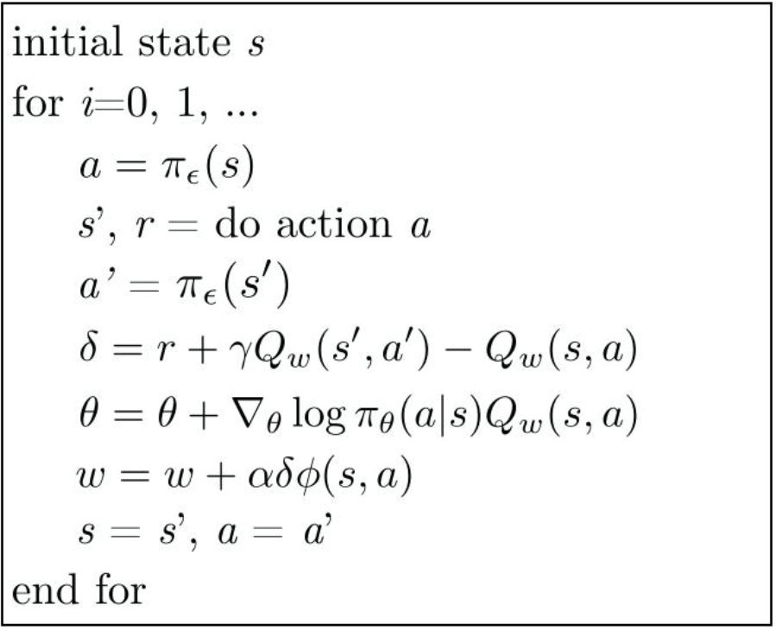
Actor-Critic 偽代碼
policy 輸出動作 a
環境回饋下一個 state 以及 reward
估計下一個 state 會取得的動作
計算 TD error
以 critic 的 value 更新 actor
以 TD error 更新 critic

Slide 13
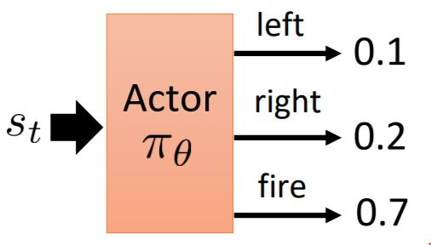
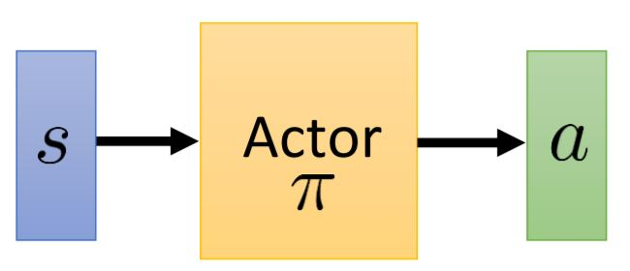
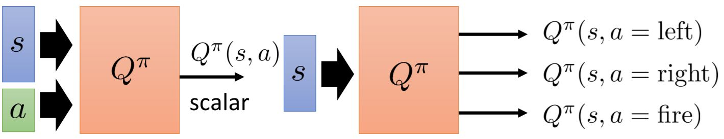
Actor-Critic 概念小結
Figures credit: Hung-Yi Lee, Yun-Nung Chen

Slide 14
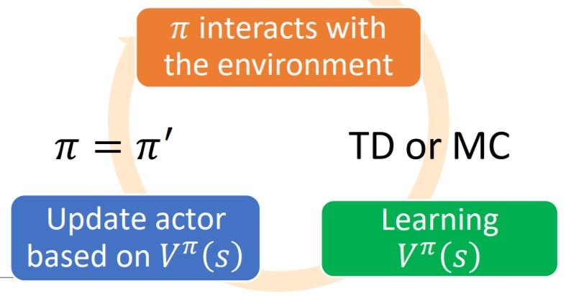
Actor-Critic 概念小結
Figures credit: Hung-Yi Lee, Yun-Nung Chen

Slide 15
Actor-Critic 參考視頻
台大李宏毅老師: Actor-Critic (2018)
台大李宏毅老師: A3C (2017)
清大吳尚鴻老師:Function Approximation, Actor-Critic, and A3C (2018)

Slide 16
手把手 Actor Critic
https://github.com/dennybritz/reinforcement-learning
https://github.com/MorvanZhou/Reinforcement-learning-with-tensorflow

Slide 17
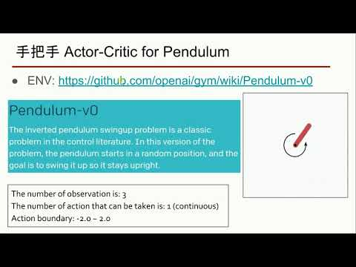
程式碼結構

Slide 18
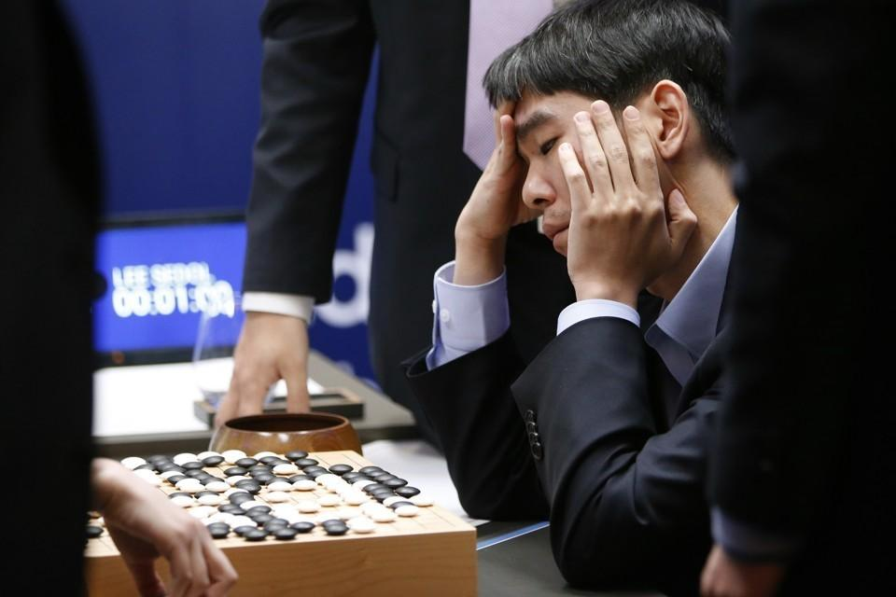
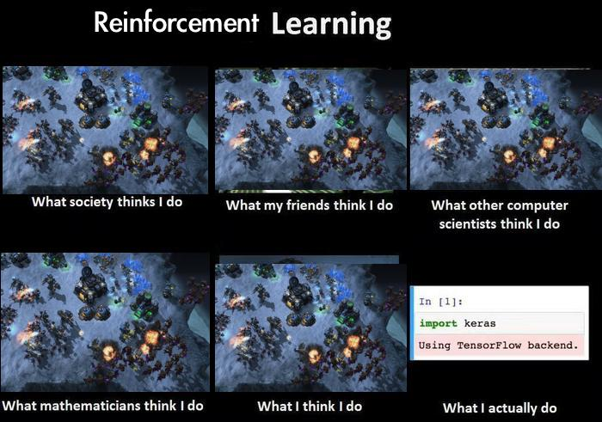
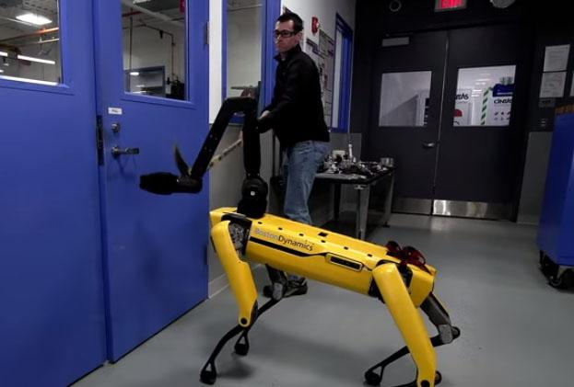
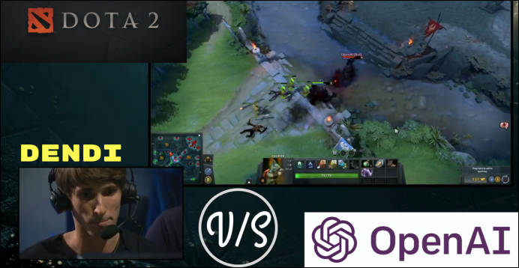

手把手 Actor-Critic

Slide 19
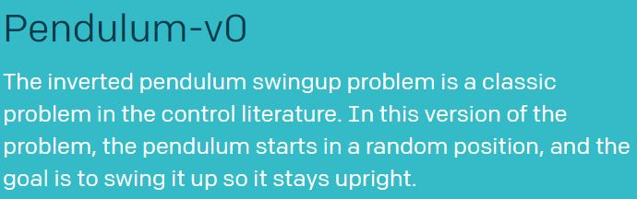
手把手 Actor-Critic for Pendulum
ENV: https://github.com/openai/gym/wiki/Pendulum-v0
The number of observation is: 3
The number of action that can be taken is: 1 (continuous) Action boundary: -2.0 ~ 2.0

Slide 20
手把手 Actor-Critic for Pendulum
主要架構
create actor
create critic
如何 update actor
如何 update critic
如何把所有東西拼湊起來

Slide 21
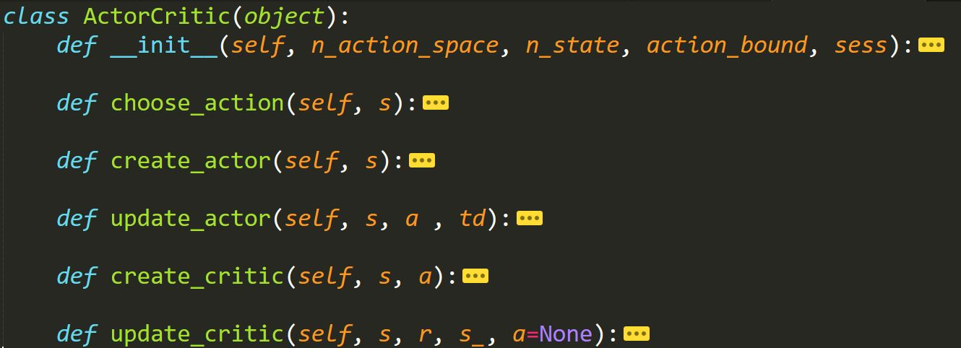
手把手 Actor-Critic for Pendulum
Actor-Critic 的主架構

Slide 22
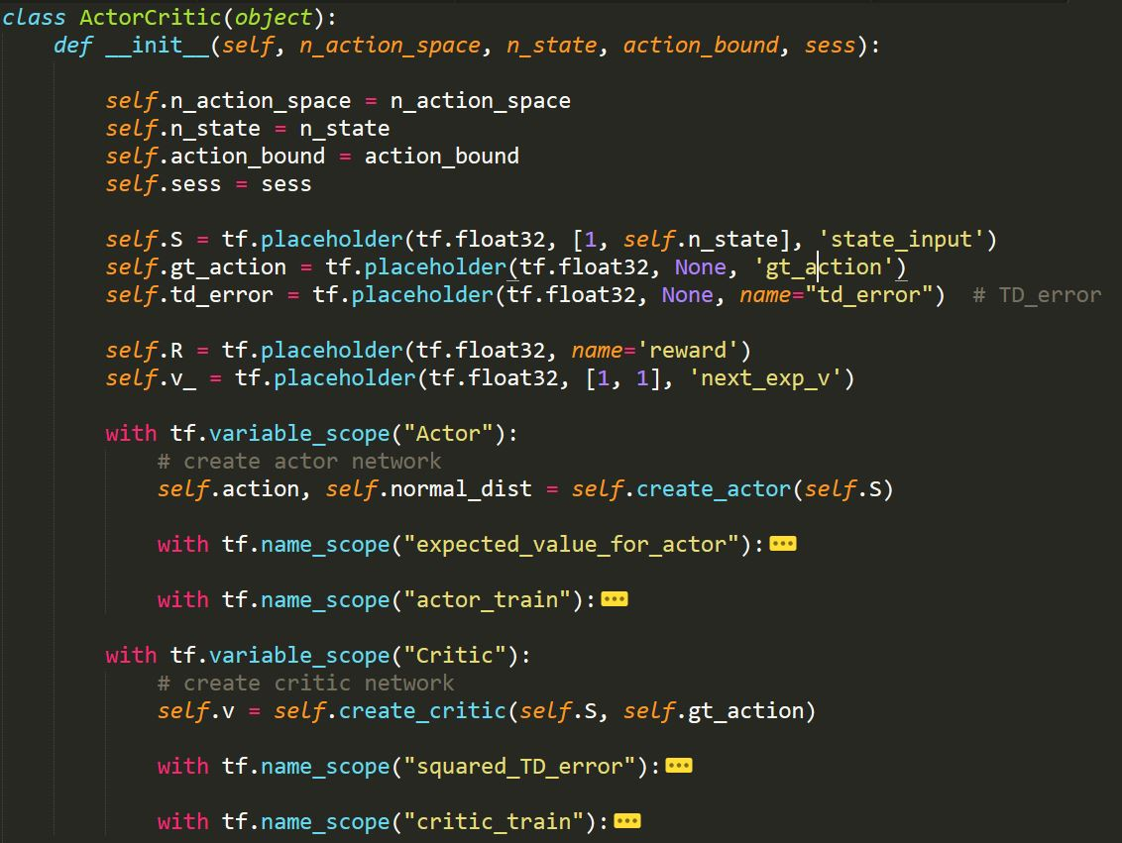
手把手 Actor-Critic for Pendulum
初始化該有的東西

Slide 23
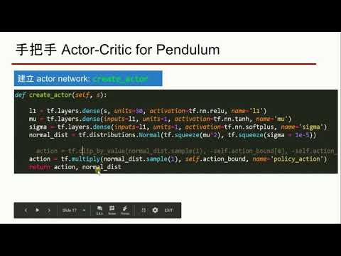
建立神經網路

Slide 24
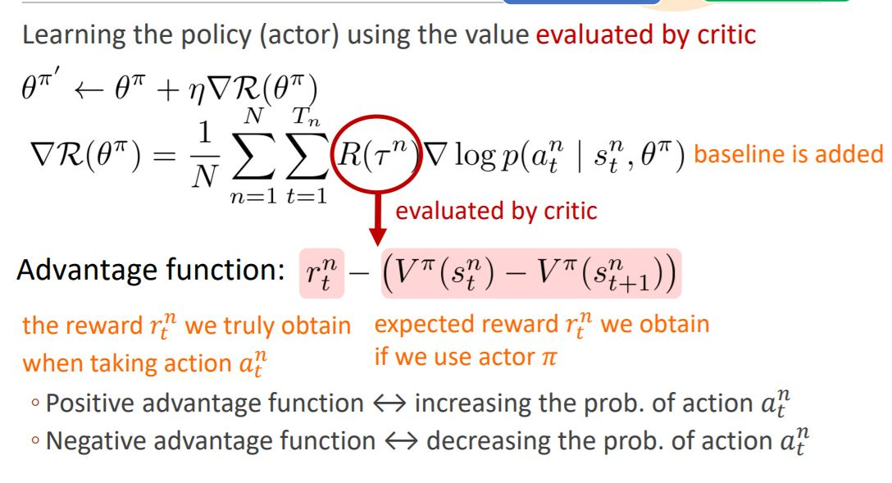
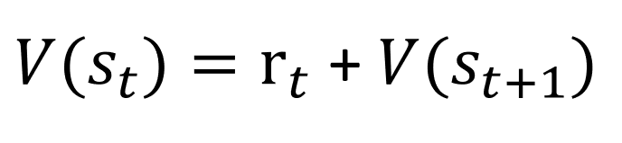
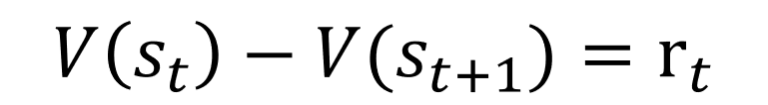
手把手 Actor-Critic for Pendulum
Slides credit: Hung-Yi Lee, Yun-Nung Chen
繼續往下走以前...偷偷帶一個概念

Slide 25
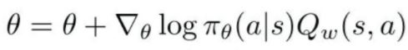
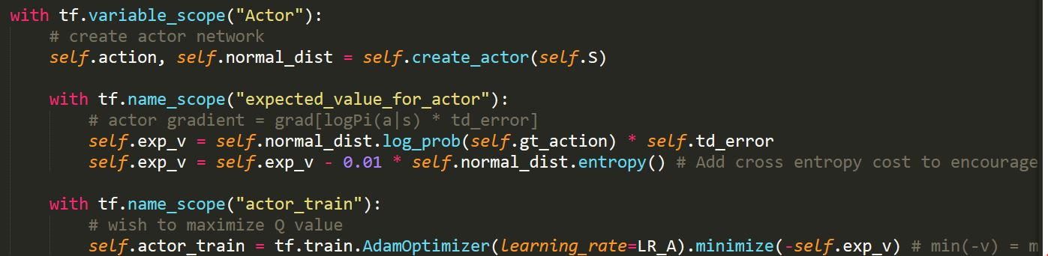
手把手 Actor-Critic for Pendulum
Actor 的架構及更新

Slide 26
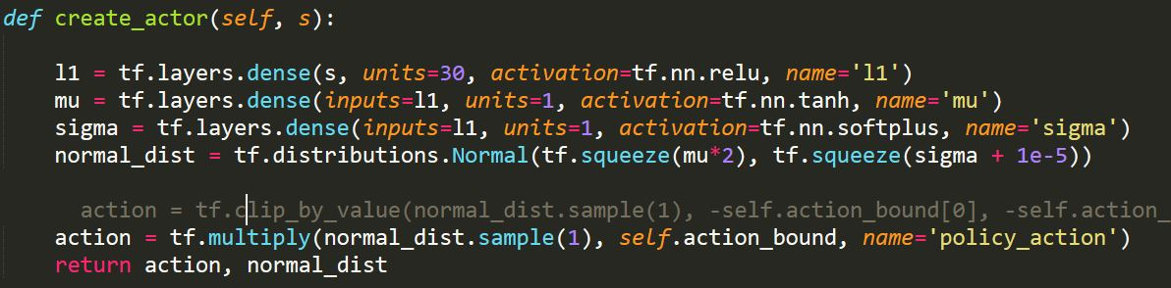
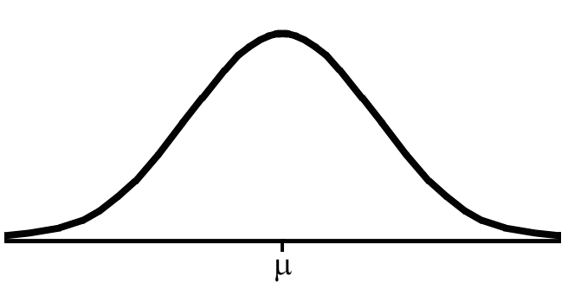
手把手 Actor-Critic for Pendulum
建立 actor network: create_actor
action

Slide 27
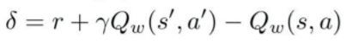
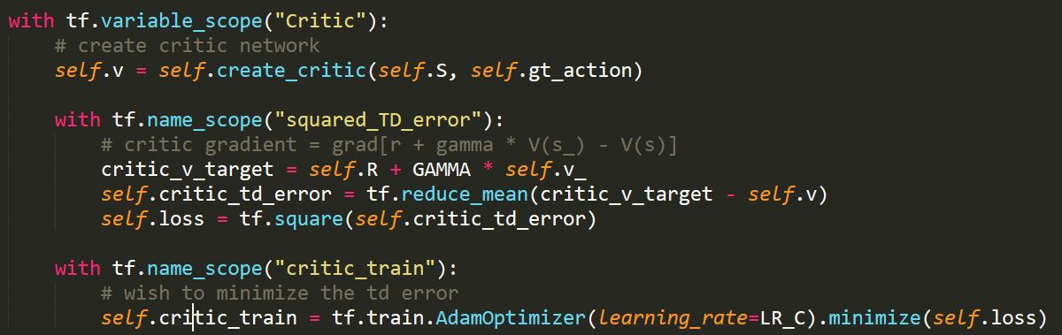
手把手 Actor-Critic for Pendulum
Critic 的架構及更新

Slide 28
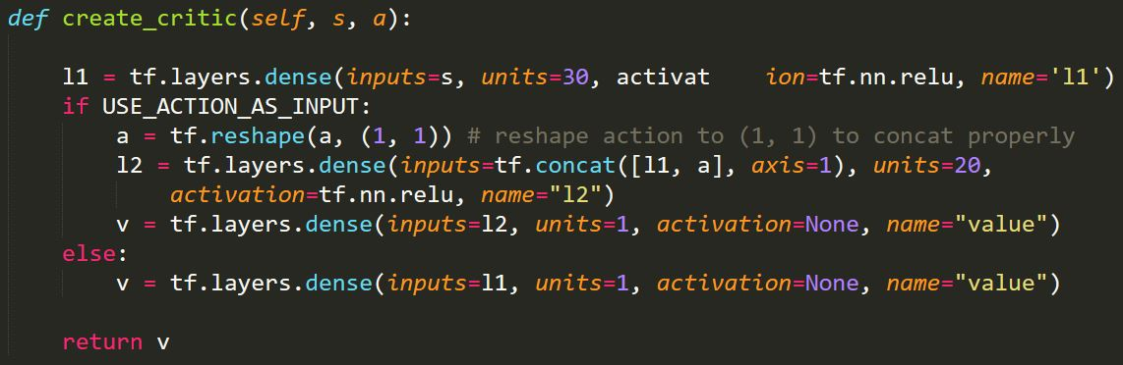
手把手 Actor-Critic for Pendulum
建立 critic network: create_critic

Slide 29
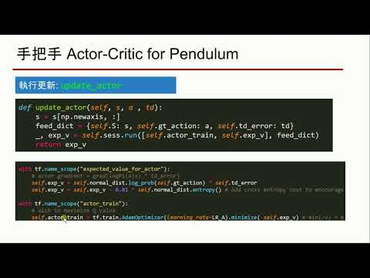
如何更新參數

Slide 30
手把手 Actor-Critic for Pendulum
主要架構
create actor
create critic
如何 update actor
如何 update critic
如何把所有東西拼湊起來

Slide 31
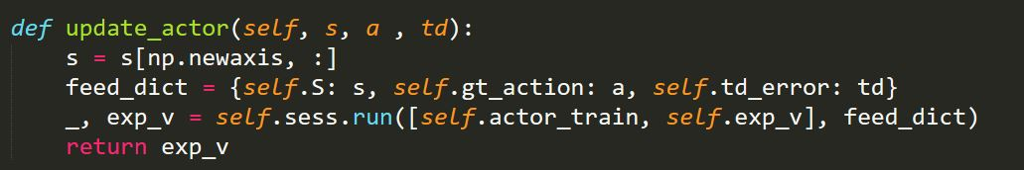
手把手 Actor-Critic for Pendulum
執行更新: update_actor
這裡應該是加號: self.exp_v = self.exp_v + 0.01 * self.normal_dist.entropy()

Slide 32
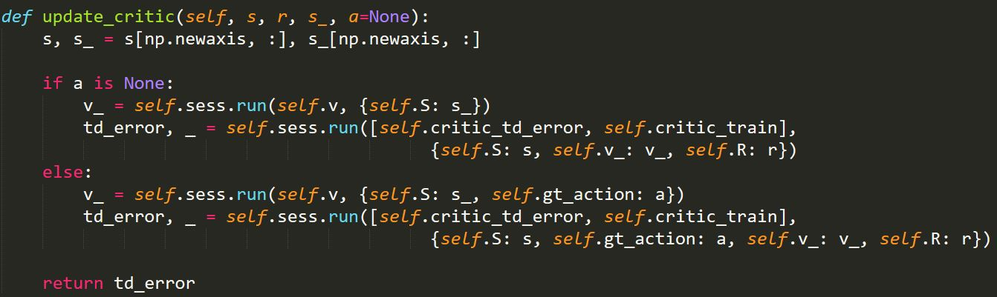
手把手 Actor-Critic for Pendulum
執行更新: update_critic

Slide 33
手把手 Actor-Critic for Pendulum
Before putting everything together: choose_action

Slide 34
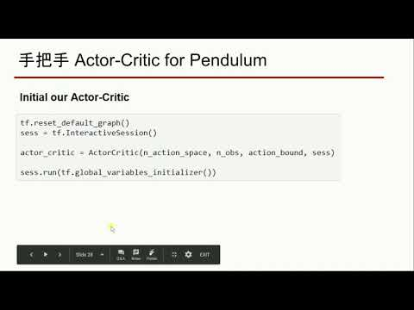
組裝起來吧

Slide 35

手把手 Actor-Critic for Pendulum
主要架構
create actor
create critic
如何 update actor
如何 update critic
如何把所有東西拼湊起來

Slide 36
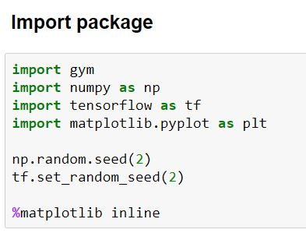
手把手 Actor-Critic for Pendulum

Slide 37
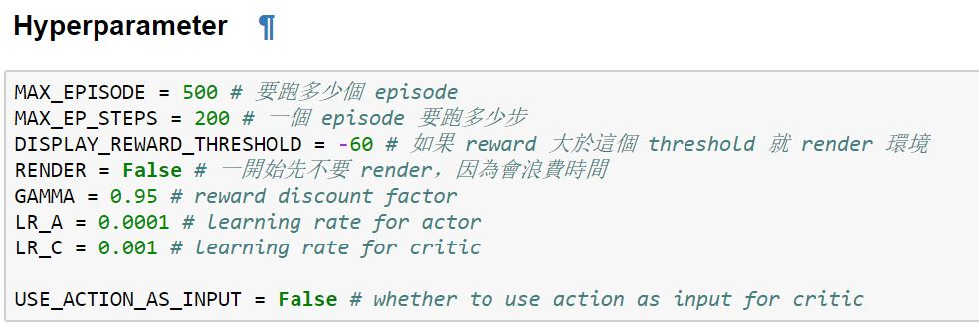
手把手 Actor-Critic for Pendulum

Slide 38
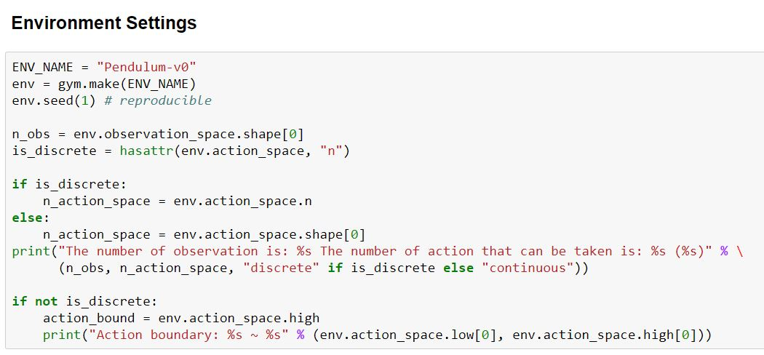
手把手 Actor-Critic for Pendulum

Slide 39
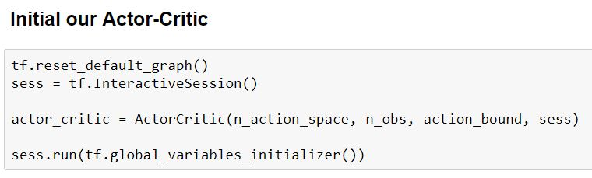
手把手 Actor-Critic for Pendulum

Slide 40
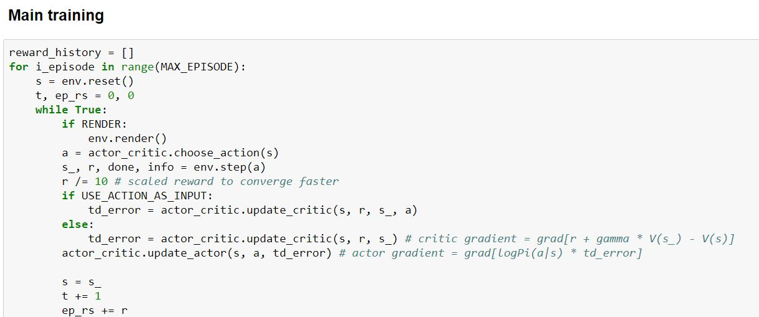
手把手 Actor-Critic for Pendulum

Slide 41
練習時間
請參考 practice_actor_critic.ipynb，練習寫出自己的 Actor-Critic
Note: 由於基本款的 Actor-Critic 每走一步就會更新一次，如果不做特別的處理，每次更新都會受到相關性的影響，所以會不好收斂，如果發現 train 不起來也不一定是程式碼的問題

Slide 42
Deep Deterministic Policy Gradient
程式實作
Lillicrap et al., "Continuous control with deep reinforcement learning", ICLR, 2016

Slide 43
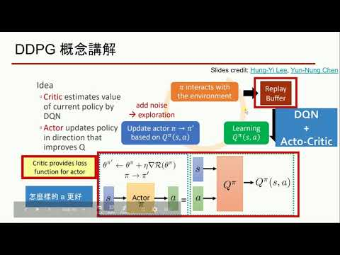
DDPG的概念

Slide 44

Pros of DQN
Net_Eval
Net_Target
Actor-Critic
DQN
Memory

Slide 45
Deterministic
action
action

Slide 46
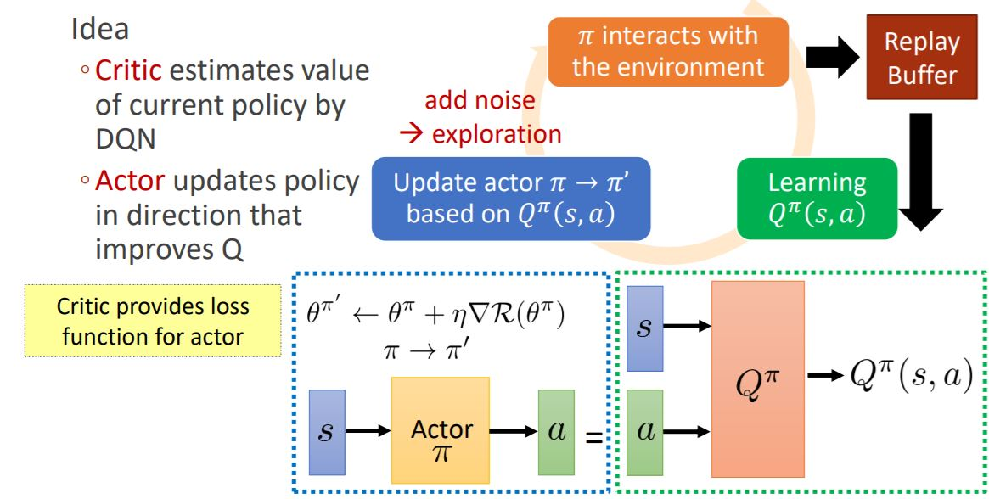
DDPG 概念講解
Slides credit: Hung-Yi Lee, Yun-Nung Chen
DQN

Slide 47
DDPG 概念講解
Slides credit: Hung-Yi Lee, Yun-Nung Chen
DQN
+
Acto-Critic
怎麼樣的 a 更好

Slide 48
DDPG 概念講解
Slides credit: Hung-Yi Lee, Yun-Nung Chen
DQN
+
Acto-Critic
怎麼樣的 a 更好

Slide 49
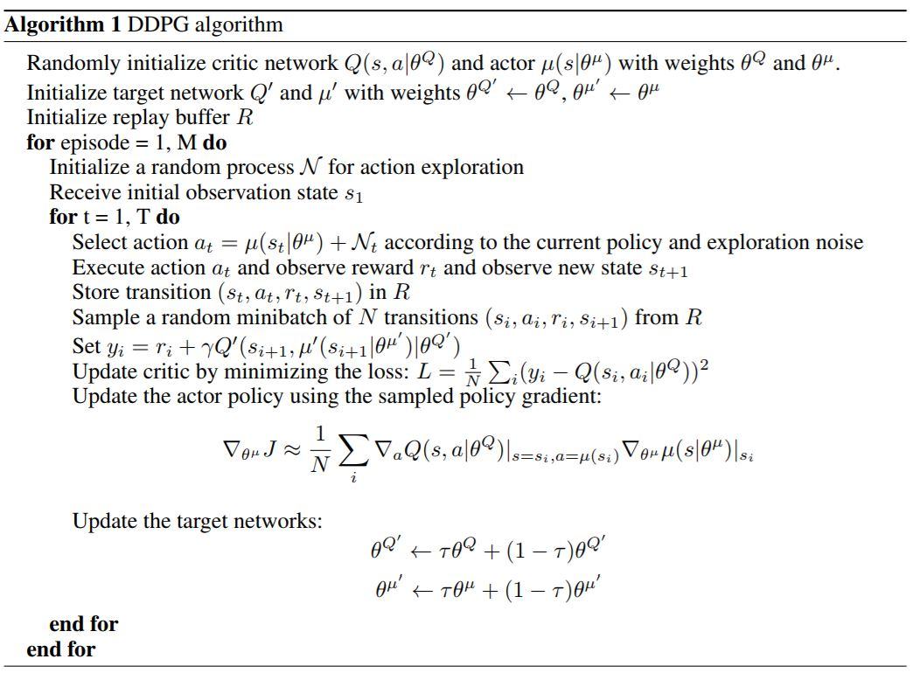
DDPG 偽代碼

Slide 50
DDPG 偽代碼

Slide 51
DDPG 小結
優點
Actor-Critic 的單步更新，邊走邊學的 DQN
記憶庫
兩套結構相同但更新方式不同的 Networks
Actor
eval - 和環境互動
target - 用來更新 Critic (用來計算下一個 state 要採取的動作)
Critic
eval - input 是 eval actor 輸出的動作
target - 用來更新 eval critic， input 是 target actor 輸出的動作
Deterministic
Actor 的動作輸出取一點而不是分佈 (增加 noise 來 explore 更多的空間)

Slide 52
手把手 DDPG
https://github.com/dennybritz/reinforcement-learning
https://github.com/MorvanZhou/Reinforcement-learning-with-tensorflow

Slide 53
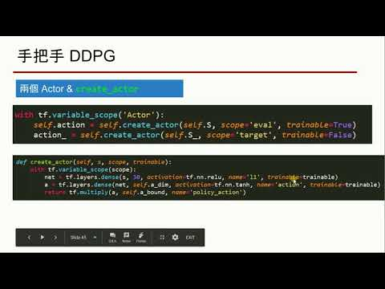
程式碼結構

Slide 54
手把手 DDPG
主要架構
create actor
create critic
記憶庫 - store transition
如何更新 - learn
如何把所有東西拼湊起來

Slide 55
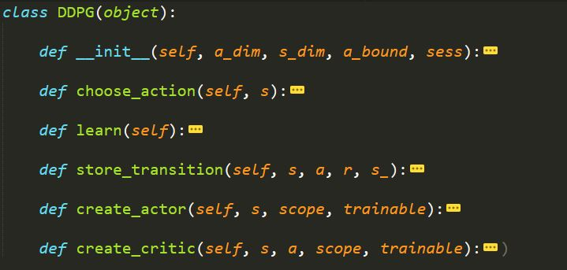
手把手 DDPG
DDPG 的主架構

Slide 56
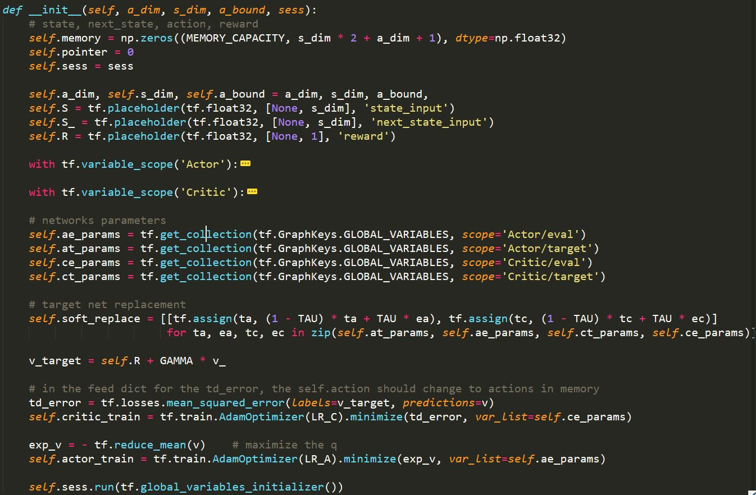
手把手 DDPG

Slide 57
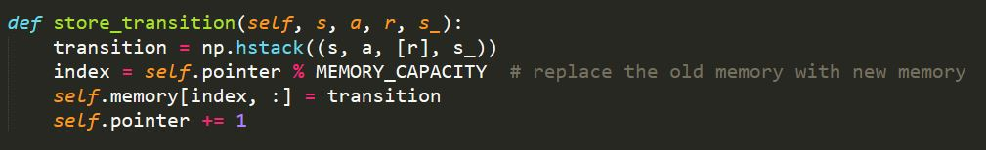
手把手 DDPG
Memory (Experience Replay)

Slide 58
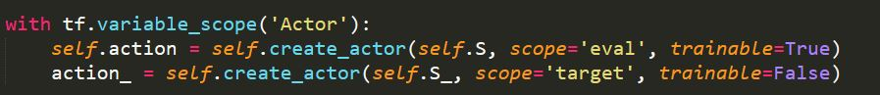
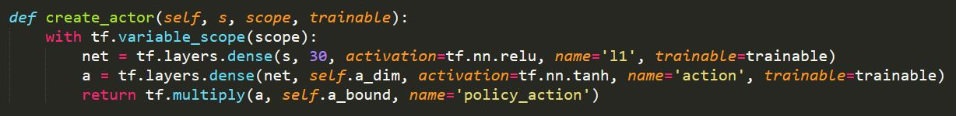
手把手 DDPG
兩個 Actor & create_actor

Slide 59
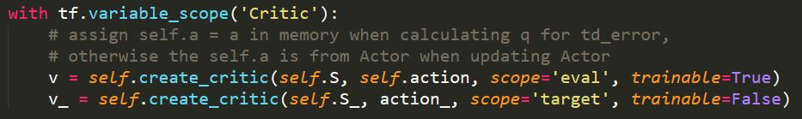
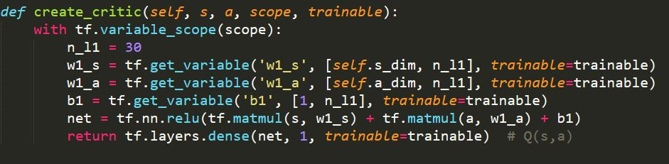
手把手 DDPG
兩個 Critic & create_critic

Slide 60
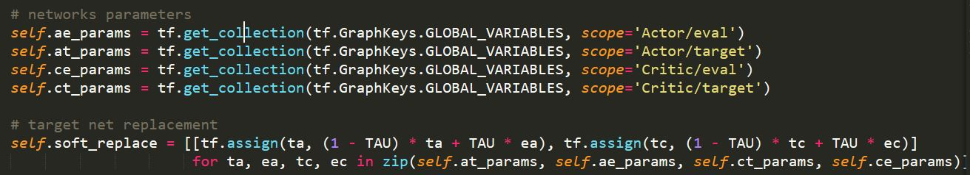

手把手 DDPG
如何更新？

Slide 61

手把手 DDPG
如何更新？

Slide 62
手把手 DDPG
更新 target network

Slide 63

組裝起來吧

Slide 64
手把手 DDPG

Slide 65

手把手 DDPG

Slide 66


手把手 DDPG

Slide 67

手把手 DDPG

Slide 68
練習時間
請參考 practice_ddpg.ipynb，練習寫出自己的 DDPG
小挑戰：
將今天新學到的 DDPG 應用到昨天 MountainCarContinuous 的環境 (明示: 只要在同樣的程式碼把環境名稱改為 "MountainCarContinous-v0" 以及把一個 episode 結束的方式由 MAX_EP_STEPS 改為環境回傳的 done 來判斷，程式碼的running_reward print 出 6 以上基本就代表推上山了!)

Slide 69
Resources
https://github.com/aikorea/awesome-rl
台大 MLDS 課程
清大 吳尚鴻老師 - Policy Gradient Methods & DDPG
how to write a reward function - from bonsai

Slide 70
Reinforcement learning小總結
理論講授

Slide 71

When to Use RL?

